Slide 1
Sistemas operativos, y sus partes
resumen de loa sistemas operativos

Slide 2

coloaboradores Yan franco obonaga
Lozano Martínez

Slide 3
los sistemas operativos
Android
mac
Linux
ios
Windows

Slide 4

Que es un sistema operativo
El sistema operativo es el software (programa o conjunto de programas) que en un sistema informático gestiona los recursos de la máquina y provee servicios básicos a los programas de aplicación. El sistema operativo siempre se ejecuta en modo privilegiado.

Slide 5
Tipos de sistemas operativos
sistemas operativos ultilizados
Andorid
ultilizado para teléfono.
Linux
ultilizado para servidores web y bases de datos
mac
ultilizado para computadoras de mesas o escritorio

Slide 6

Funcionamiento del sistemas operativos

Slide 7
como funciona un sistema operativo
usuario
Aplicaciones
sistema operativo
IUn sistema operativo es un conjunto de programas que permite manejar la memoria, disco, medios de almacenamiento de información y los diferentes periféricos o recursos de nuestra computadora

Slide 8
Sistemas operativos

Slide 9

Android
Android
Fecha de creación: 2008
Desarrollador: Google
Características: Sistema operativo de código abierto para dispositivos móviles, como teléfonos inteligentes y tabletas. Android es altamente personalizable y se puede encontrar en una amplia gama de dispositivos de diferentes fabricantes. Es conocido por su integración con los servicios de Google y su capacidad para ejecutar múltiples aplicaciones a la vez.

Slide 10

Linux
Linux:
Fecha de creación: 1991
Desarrollador: Linus Torvalds
Características: Sistema operativo de código abierto basado en Unix. Es altamente personalizable y se usa en una amplia gama de dispositivos, desde servidores hasta dispositivos móviles. Linux es conocido por su estabilidad y seguridad, y es utilizado por muchos programadores y desarrolladores de software.

Slide 11
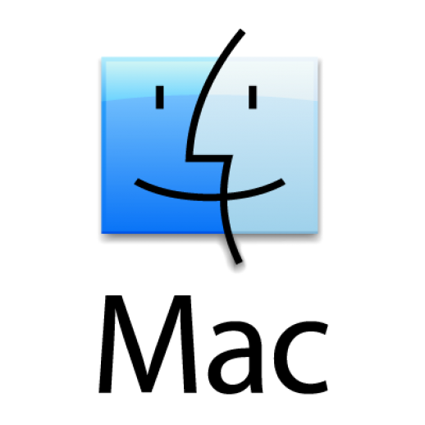
MacOs
macOS:
Fecha de creación: 1984
Desarrollador: Apple
Características: Sistema operativo propietario desarrollado por Apple para sus computadoras Mac. Conocido por su diseño elegante y su facilidad de uso, macOS es popular en el ámbito creativo y profesional, especialmente para diseñadores gráficos y editores de video.

Slide 12
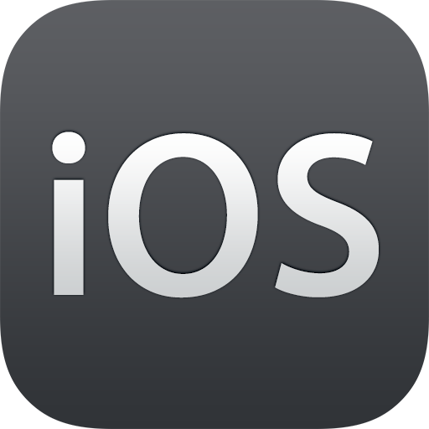
iOS
iOS:
Fecha de creación: 2007
Desarrollador: Apple
Características: Sistema operativo propietario utilizado en los dispositivos móviles de Apple, como el iPhone y el iPad. iOS es conocido por su diseño elegante y su facilidad de uso, así como por su integración con otros servicios de Apple, como iCloud y Apple Music. Es popular entre los usuarios que buscan un sistema operativo seguro y fácil de usar.

Slide 13

Windows
Windows:
Fecha de creación: 1985
Desarrollador: Microsoft
Características: Sistema operativo propietario más utilizado en todo el mundo. Windows es conocido por su facilidad de uso y su amplia compatibilidad con programas y dispositivos de hardware. Es popular en el ámbito empresarial y de los juegos, así como en el hogar.

Slide 14
Fin
result of communication to the exhibition yan Lozano name to carry it out

Slide 15

M1R47

